Slide 1
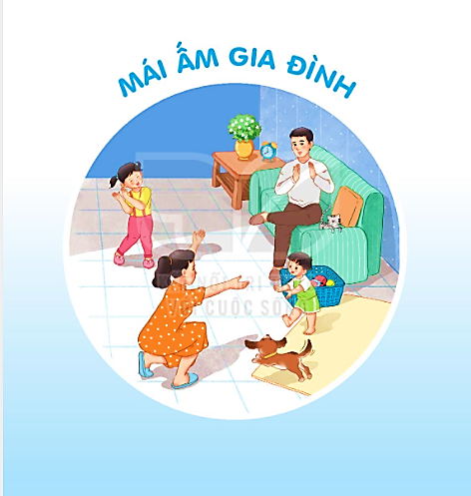


Slide 2


MẸ
BÀI 27
BÀI 27
TIẾT 4
NÓI VÀ NGHE

Slide 3
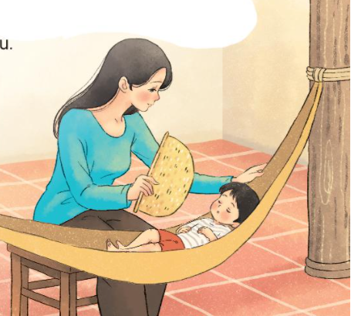
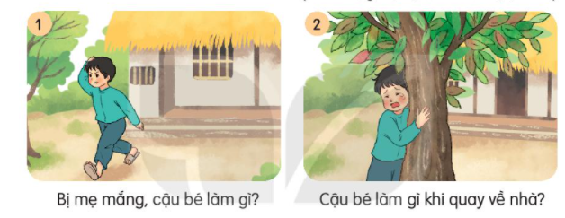
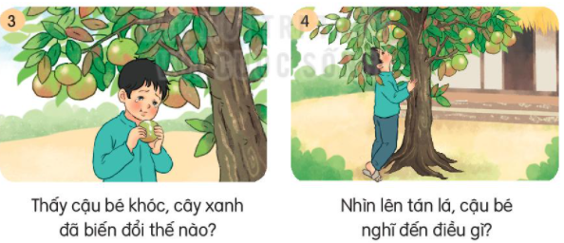
SỰ TÍCH CÂY VÚ SỮA

Slide 4
1. Dựa vào câu hỏi gợi ý, đoán nội dung của từng tranh.

Slide 5

Theo em, nếu được gặp lại mẹ, cậu bé trong câu chuyện sẽ nói gì?

